Slide 1

THE DEVELOPMENT OF DDPG
Reporter：Audrey
Time：2019/11

Slide 2
FROM PG TO DDPG
Continuous state
Nature DQN
Q-Learning
DQN
DDQN
Dueling DQN
……
Complete
state sequence
Partial
state sequence
Off-line
First let’s review :
MDP
DP
MC
TD
On-line
Simplify
real-world
problems
Recursive
relationship
Continuous action
Stochastic strategy
PG
SARSA
Actor-Critic
“value based”+“policy based”
Double Actor+Double Critic
DDPG
A3C
Multithreading
Notes:
在基于值的强化学习方法中，目标是优化值函数V(s)。值函数的作用是，告诉我们在每个状态下，未来最大化的奖励期望。
在基于策略的强化学习方法中，我们希望能直接优化策略函数π(s) 。策略的定义是，在给定时间的agent 行为。通过学习到策略函数，可以让我们对每个状态映射出最好的相关动作。
两种策略：
确定策略：在给定状态下总是返回相同动作。
随机策略：输出一个动作的概率分布。
On-line和off-line的一个区别是off-line的数据是完整的，比如拥有一个情节的所有Return（G)。
这个导致off-line算法不适合on-line的情景，就是说在完成一个情节前，学习不到任何东西。

Slide 3
FROM PG TO DDPG
Continuous state
Nature DQN
Q-Learning
DQN
DDQN
Dueling DQN
……
Complete
state sequence
Partial
state sequence
Off-line
First let’s review :
MDP
DP
MC
TD
On-line
Simplify
real-world
problems
Recursive
relationship
Continuous action
Stochastic strategy
PG
SARSA
Actor-Critic
“value based”+“policy based”
Double Actor+Double Critic
DDPG
A3C
Multithreading

Slide 4
FROM PG TO DDPG
PG
Policy Gradient Methods for Reinforcement Learning with Function Approximation(NeurIPS-1999)
DPG
Deterministic policy gradient algorithms (ICML-2014)
DDPG
Continuous control with deep reinforcement learning(ICLR-2016)
GO
Notes:
PG:使用函数逼近的强化学习策略梯度方法（策略近似）
DPG:确定性策略梯度算法
DDPG:基于深度强化学习的连续控制

Slide 5
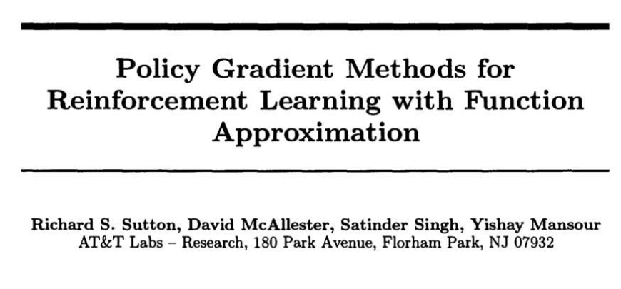
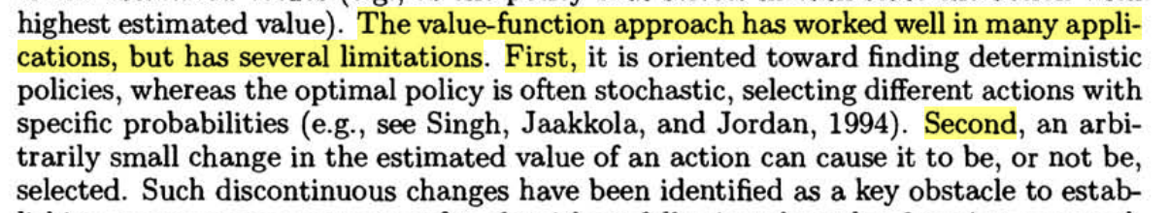
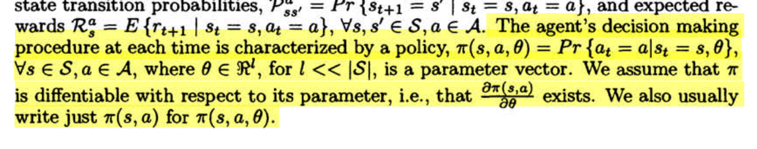
FROM PG TO DDPG - PG
Why?
First author: Richard S. Sutton
Journal / Conference： NeurIPS
How?
BACK
Notes:
通过一个概率分布函数 πθ(st|θπ)πθ(st|θπ)， 来表示每一步的最优策略， 在每一步根据该概率分布进行action采样，获得当前的最佳action取值；即：at∼πθ(st|θπ)at∼πθ(st|θπ)生成action的过程，本质上是一个随机过程；最后学习到的策略，也是一个随机策略(stochastic policy).
首先，它以寻找确定性策略为导向，而最优策略通常是随机的，选择具有特定概率的不同行动（例如，参见Singh，Jaakkola和Jordan，1994）。 第二，动作估计值的任意微小变化都会导致选择或不选择该动作。

Slide 6
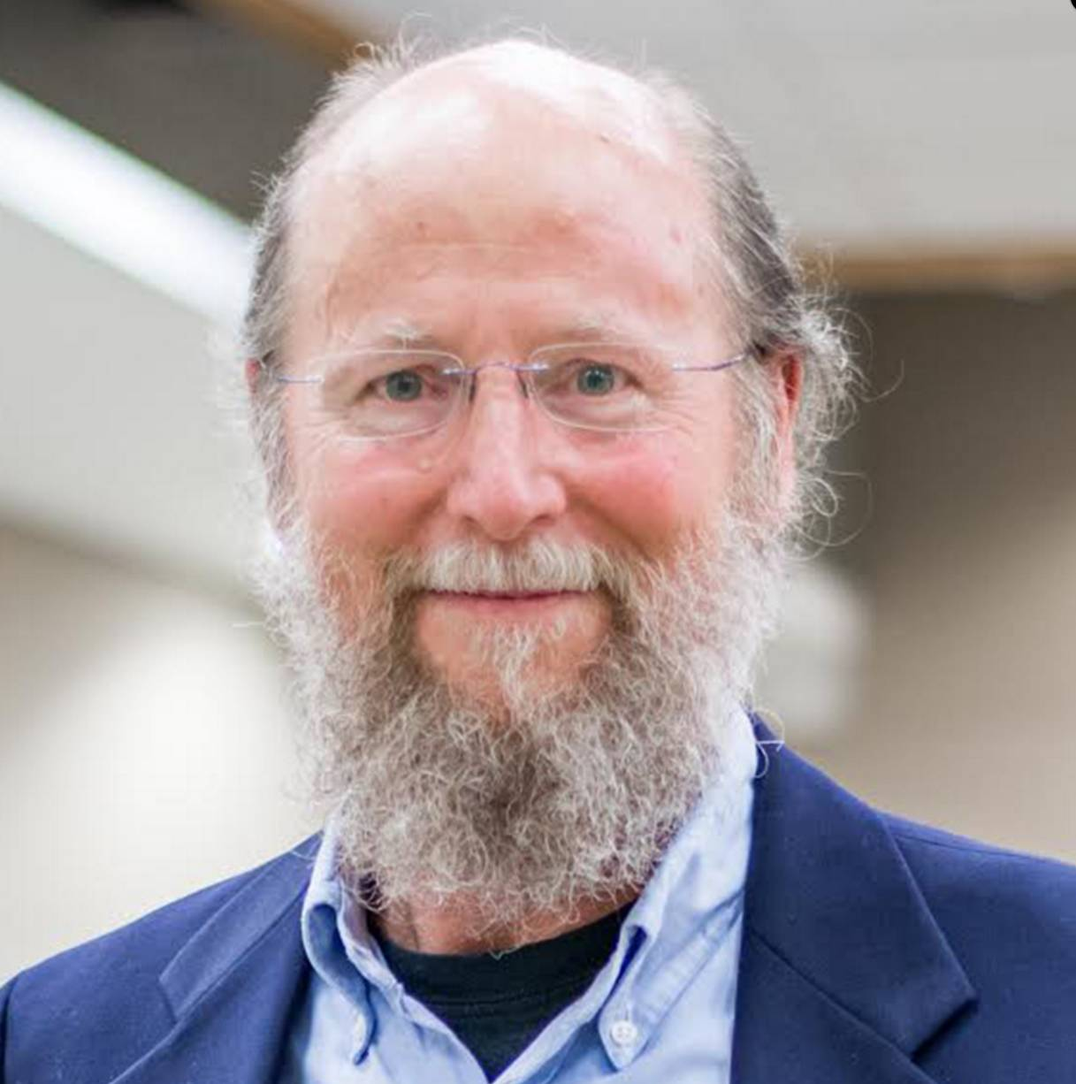
FROM PG TO DDPG - PG
Richard S. Sutton：
University of Alberta
“Godfather of Reinforcement Learning”
Have 19 NeurIPS papers
Main Contributions:
Temporal difference (TD) learning
Policy gradient(PG) methods
Dyna architecture.
The link of NIPS papers:
http://papers.nips.cc/author/richard-s-sutton-326
BACK
Notes:
理查德·萨顿
阿尔伯塔大学

Slide 7
FROM PG TO DDPG - PG
NeurIPS (Conference and Workshop on Neural Information Processing Systems)
About：Machine Learning and Computational Neuroscience
Time：December each year
Level：Top conference about machine learning
CCF International Conference Rankings：Class A in Artificial intelligence field
NeurIPS : http://papers.nips.cc/
H5-index ：134
BACK
Notes:
神经信息处理系统大会,
主要领域：机器学习和计算神经科学。神经计算方面最好的会议之一
NIPS主办, 每年12月举办，会开完后第2年才出论文集, 也就是说, NIPS'16的论文集是17年出.
在CCF国际会议排名上为人工智能领域的A类

Slide 8
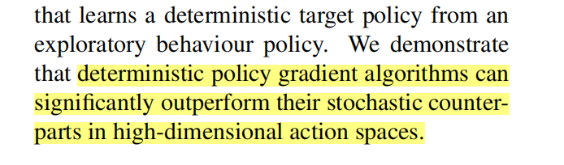
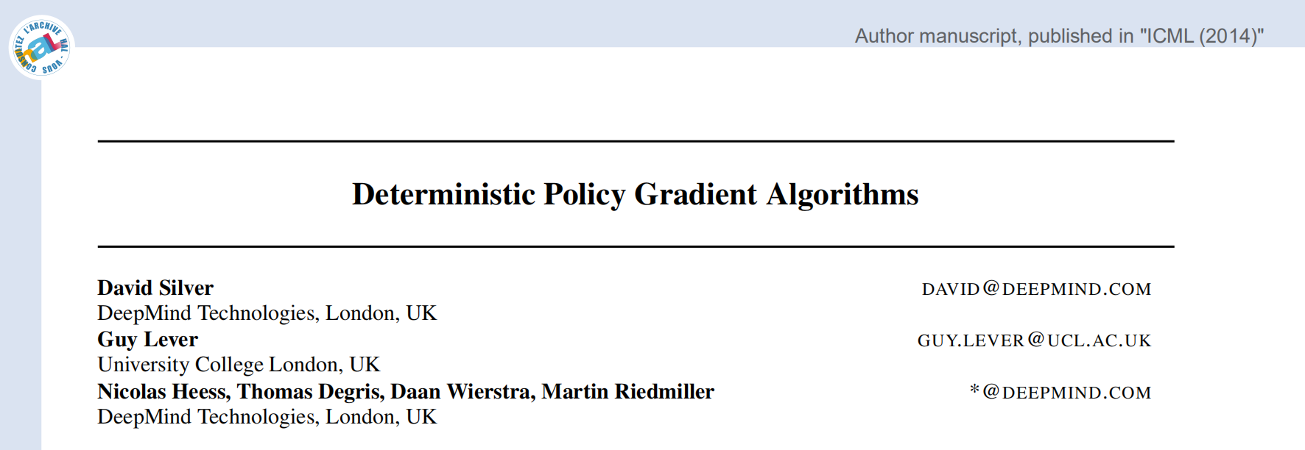
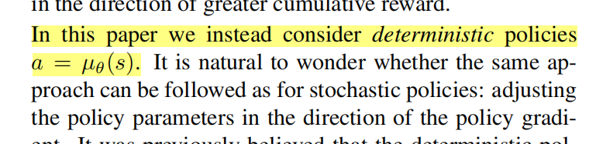
FROM PG TO DDPG - DPG
Why?
Google DeepMind, London, UK
Journal / Conference： ICML
How?
BACK
Notes:
DPG
所以为什么需要DPG？
确定性策略梯度算法在高维操作空间中可以显著优于它们的随机对应方。
确定策略，每一步的行为都用策略函数u获得最大值
DPG与DQN都是采用e-greedy的方法与环境进行交互，因为DPG是确定性策略，可以在确定的行动上加上噪声作为随机策略

Slide 9
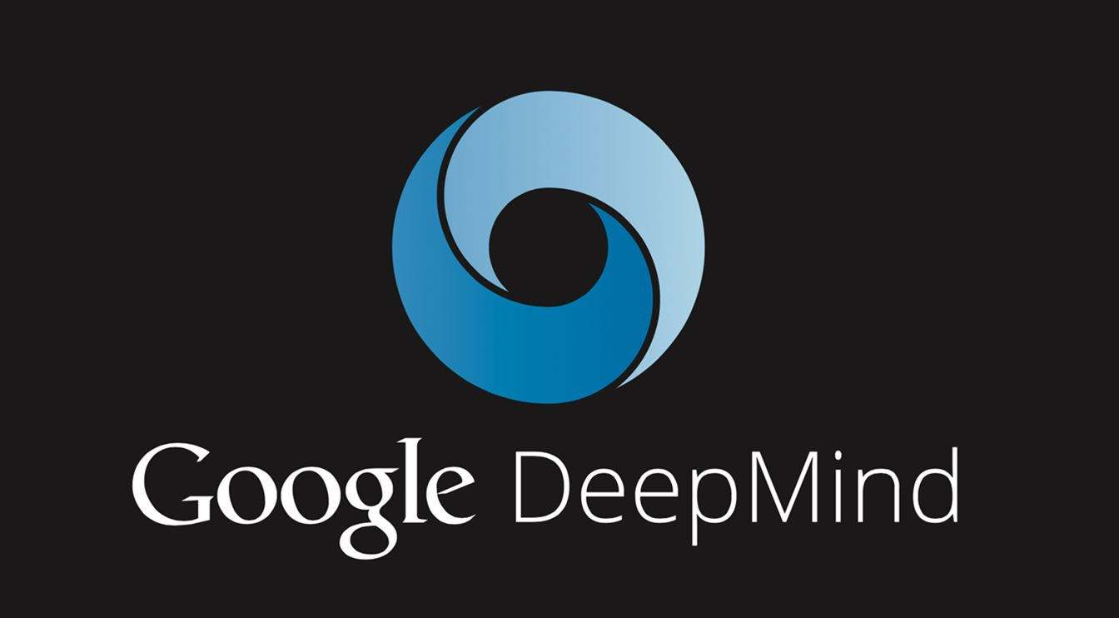
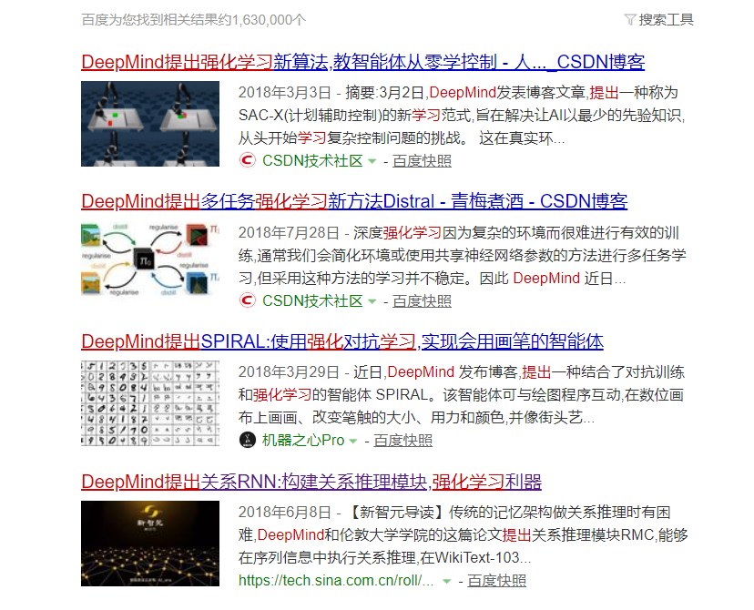
FROM PG TO DDPG - DPG
Google DeepMind, London, UK
Famous case：AlphaGo
https://www.deepmind.com/
BACK

Slide 10
FROM PG TO DDPG - DPG
ICML (International Conference on Machine Learning)
About：Machine Learning
Time： Every year
Level：Top conference about machine learning
CCF International Conference Rankings：Class A in Artificial intelligence field
ICML : https://icml.cc/Conferences/2019
H5-index ：113
BACK

Slide 11
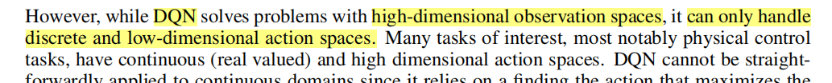
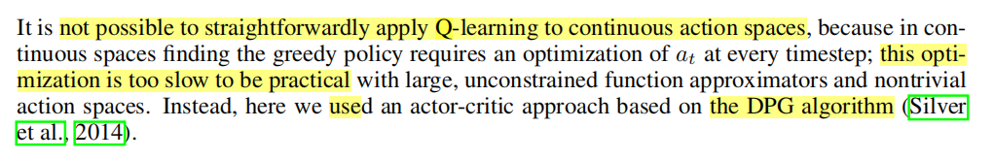
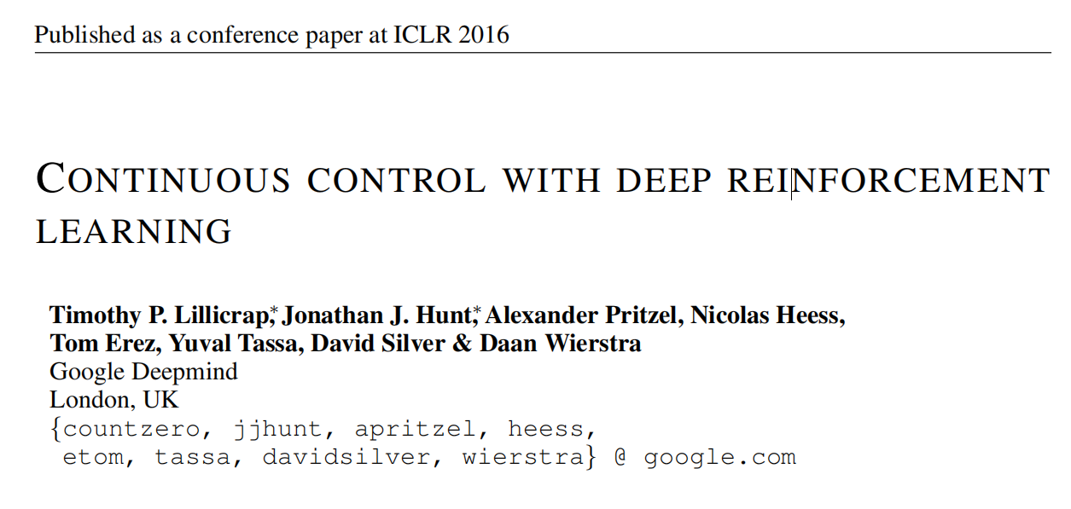
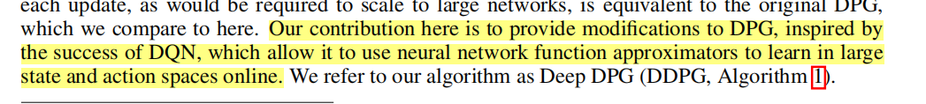
FROM PG TO DDPG - DDPG
Why?
Google DeepMind, London, UK
Journal /Conference： ICLR
How?
CCNN is used as a simulation of the strategy function μ and Q functions, namely the policy network and the Q network; then the deep learning method is used to train the above neural network.
BACK
Notes:
CNN用作策略函数μ和Q函数（即策略网络和Q网络）的模拟； 然后使用深度学习方法训练上述神经网络。

Slide 12
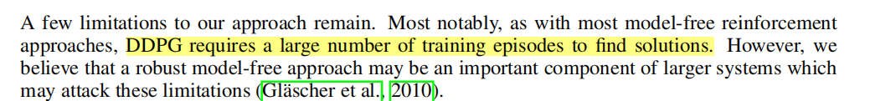
FROM PG TO DDPG - DDPG
Challenge
BACK
Notes:
性能不稳，收敛性差

Slide 13
FROM PG TO DDPG - DDPG
ICLR (International Conference on Learning Representations)
Review system ：Open review（all papers will be anonymously posted on the open review website, accepting anonymous ratings and questions from peers.）
Level： Top conference about deep learning
ICLR : https://www.iclr.co.uk/
Open review: https://openreview.net/
BACK

Slide 14
FROM DDPG TO…
ICLR-2018-Distributed Distributional Deterministic Policy Gradients
ICML-2018-GEP-PG: Decoupling Exploration and Exploitation in Deep Reinforcement Learning Algorithms
DDPG
ICML-2018-Learning to Explore with Meta-Policy Gradient
IJCAI-2018-Self-Adaptive Double Bootstrapped DDPG
Notes:
分布式确定性策略梯度
GEP-PG：深度强化学习算法的解耦探索与开发
元政策梯度下的学习探索
IJCAI-2018-自适应双自举DDPG

Slide 15
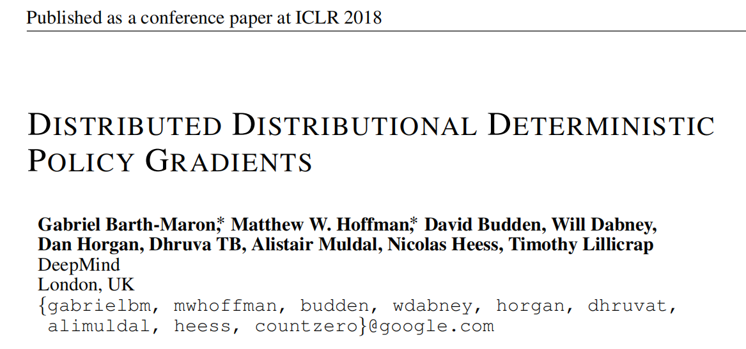
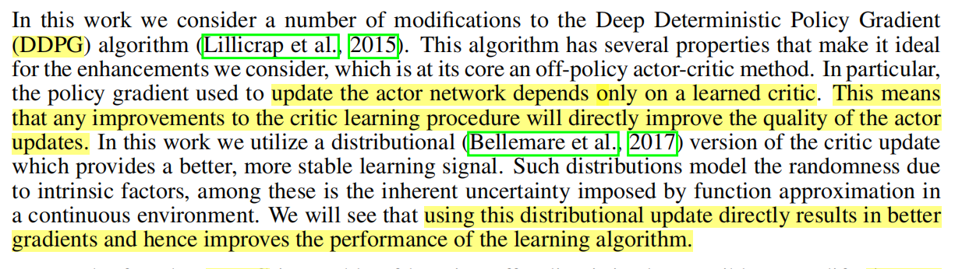
FROM DDPG TO D4PG
Why?
Google DeepMind, London, UK
Journal / Conference： ICLR
How？
Extend DDPG from two perspectives:
Distributed: For Actors, expand a single Actor to multiple, collect the experience in parallel, as shown in the Actor section of the algorithm
Distributional: For Critic, expand Critic from a function to a distribution
https://arxiv.org/pdf/1804.08617.pdf
BACK
Notes:
分布式-分布-DDPG
从两个方面对DDPG进行扩展：
Distributed：对Actor，将单一Actor扩展至多个，并行收集experience，如算法Actor部分所示
Distributional：对Critic，将Critic由一个函数扩展成一个分布

Slide 16
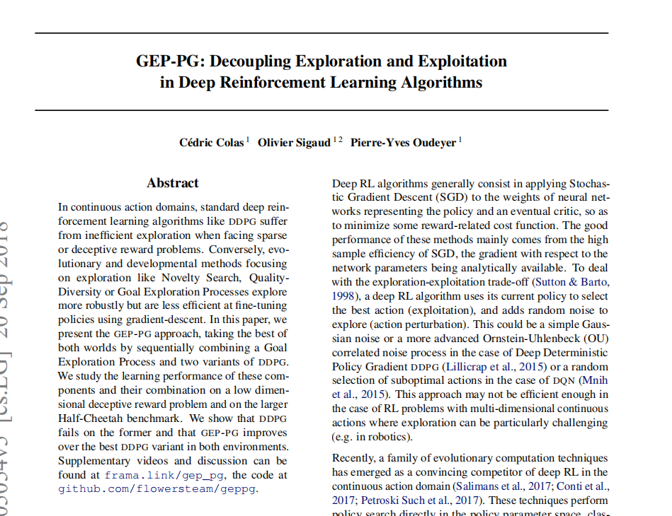
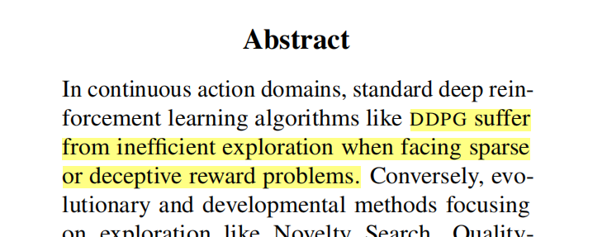
FROM DDPG TO GEP-PG
Why?
Cedric Colas
Journal / Conference： ICML
How?
Combined wita Goal Exploration Process and DDPG.
Two-stage approach:
The first stage of exploration discovered a series of simple strategies to maximize the diversity of behavior, ignore the reward function;
The second is a more standard deep RL phase for fine-tuning, where DDPG uses a replay buffer, which is populated with examples of GEP generation.
BACK
Notes:
塞德里克·科拉斯
GEP-PG: DecouplingExploration and Exploitation in Deep Reinforcement Learning Algorithms
GEP-PG：Goal Exploration Process
深度强化学习算法的解耦探索与开发
Why？
当遇到稀疏或欺骗性奖励问题时，DDPG的勘探效率很低
HOW?
依次结合目标探索过程和DDPG。
两阶段方法：第一个探索阶段发现一系列简单的策略，最大化行为多样性，忽略奖励功能;
然后是更标准的深度RL阶段进行微调，其中DDPG使用重播缓冲区，其中填充了GEP生成的示例。

Slide 17
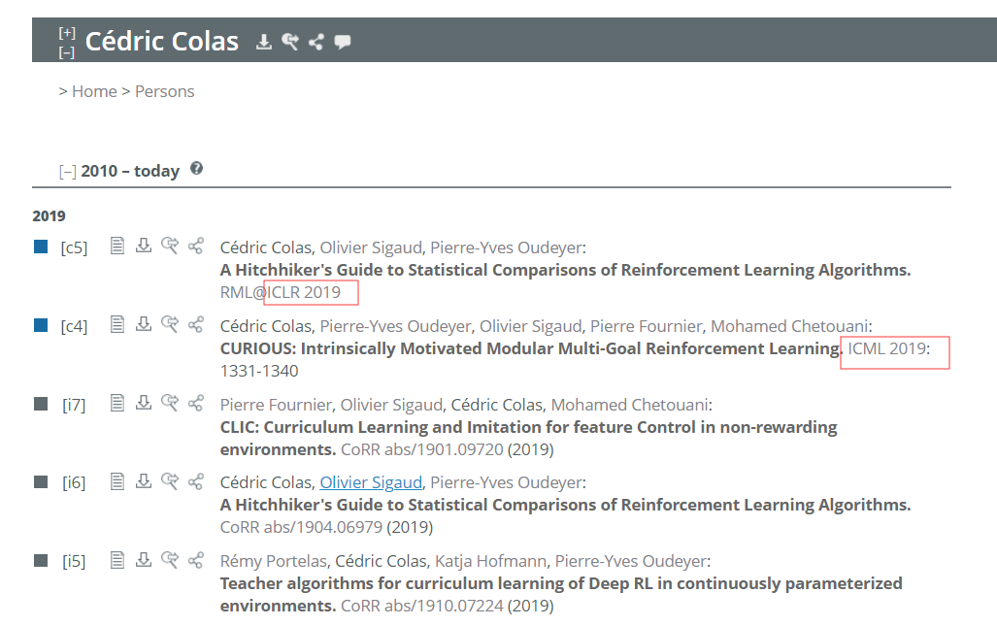
FROM DDPG TO GEP-PG
https://dblp.org/pers/hd/c/Colas:C=eacute=dric
BACK

Slide 18
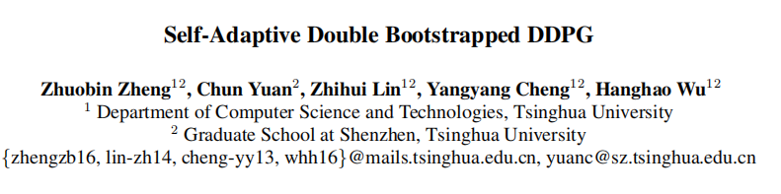
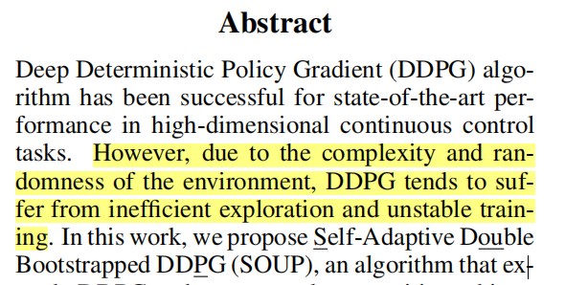
FROM DDPG TO DBDDPG
Zhuobin Zheng郑卓彬（清华大学）
Journal / Conference：IJCAI
Why?
Notes:
计算机学科2016级博士生
第二篇论文提出的强化学习方法可以克服目前的深度确定性策略梯度算法（DDPG），原始的DDPG易受环境的复杂性和随机性影响，导致其对环境的探索低效以及训练不稳定的问题，该文的模型显著地提高了训练速度、累积奖励以及训练稳定性。

Slide 19
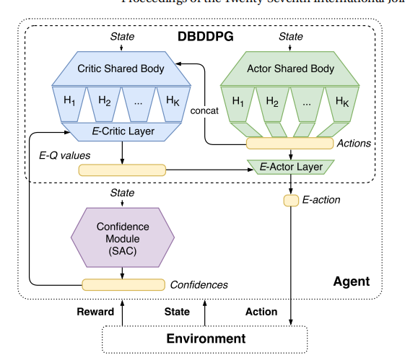
FROM DDPG TO DBDDPG
How?
Notes:
自适应的双Bootstrapped深度确定性策略梯度算法:提出的强化学习方法可以克服目前的深度确定性策略梯度算法（DDPG），原始的DDPG易受环境的复杂性和随机性影响，导致其对环境的探索低效以及训练不稳定的问题，该文的模型显著地提高了训练速度、累积奖励以及训练稳定性

Slide 20
FROM DDPG TO DBDDPG
IJCAI (International Joint Conference on Artificial Intelligence)
About：Artificial intelligence
Time： Every year
Level：Top conference about artificial intelligence
CCF International Conference Rankings：Class A in Artificial intelligence field
http://dblp.uni-trier.de/db/conf/ijcai/
Notes:
国际人工智能联合会议

Slide 21
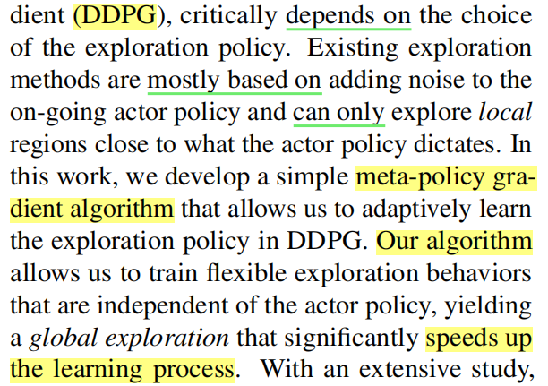
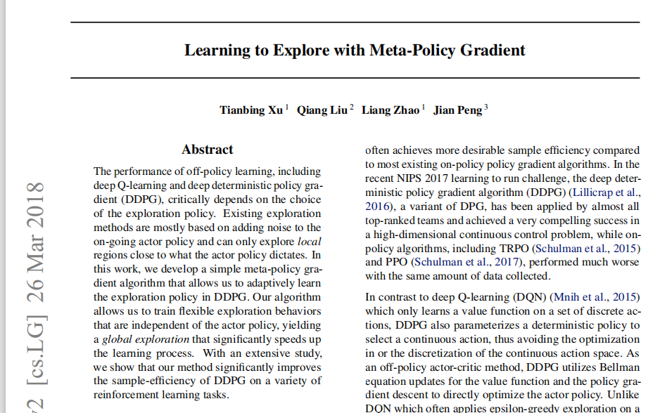
FROM DDPG TO Meta-DDPG
Why?
Tianbing Xu（Baidu Research, Sunnyvale, CA, USA）
Journal / Conference： ICML
How?
Meta-policy gradient algorithm learning and exploration enables us to adaptively learn the exploration strategy in DDPG. Training does not rely on the flexible exploration behavior of the participant's strategy, resulting in a global exploration that greatly accelerates the learning process.
BACK
Notes:
百度研究中心，美国加利福尼亚州桑尼维尔
Learning to Explore viaMeta-Policy Gradient ->元策略梯度算法学习探索，使我们能够自适应地学习DDPG中的探索策略。训练不依赖于参与者策略的灵活的探索行为，从而产生一种全局性的探索，极大地加快了学习过程。

Slide 22
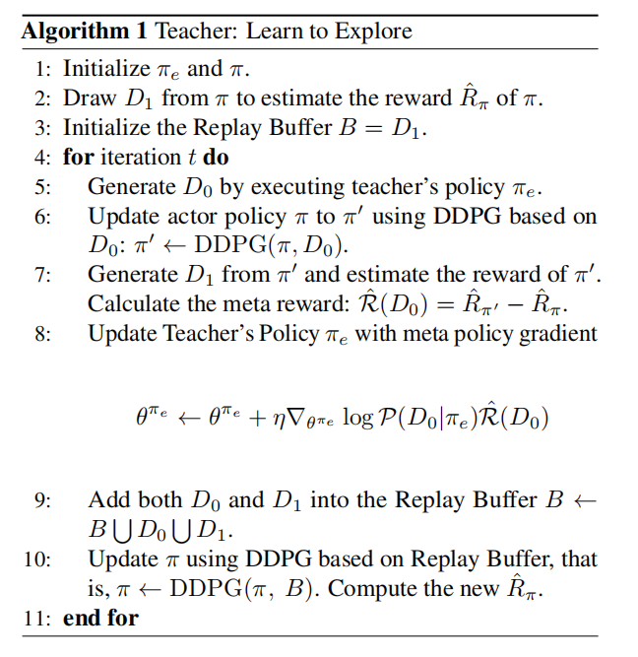



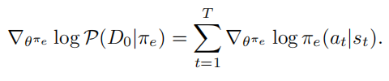


FROM DDPG TO Meta-DDPG
BACK
Notes:
百度研究中心，美国加利福尼亚州桑尼维尔
Learning to Explore viaMeta-Policy Gradient ->元策略梯度算法学习探索，使我们能够自适应地学习DDPG中的探索策略。训练不依赖于参与者策略的灵活的探索行为，从而产生一种全局性的探索，极大地加快了学习过程。

Slide 23
THANK YOU

